Slide 1
МБДОУ детский сад №3 «Радуга» г.Брянска
ПРИВЕТСТВУЕТ ВАС!
ПРЕДЛАГАЕМ ВАМ
МАТЕРИАЛ ПО АДАПТАЦИИ РЕБЕНКА
К ДЕТСКОМУ САДУ

Slide 2
АДАПТАЦИЯ К ДЕТСКОМУ САДУ
Со слезами или с радостью?

Slide 3
Адаптация – это привыкание, приспособление организма к внешним изменяющимся условиям, то есть к новой обстановке.
Во-первых, процесс адаптации требует немалых затрат психической энергии, поэтому зачастую провоцирует напряжение и даже перенапряжение физических и психических сил организма.
Во-вторых, в ранее стабильную и размеренную жизнь ребенка «врываются» новые условия:
отсутствие рядом самых близких – мамы, папы, бабушек с дедушками;
необходимость соблюдать четкий распорядок дня;
внезапное уменьшение количества личного внимания к малышу – теперь уже он не «центр вселенной», как был раньше для мамы, да и даже самой гуманной и любящей воспитательнице вряд ли под силу уделять море внимания каждой детке;
необходимость подчинения и послушания перед ранее незнакомым взрослым – воспитателем;
постоянный контакт с большим числом ровесников, ранее незнакомых крохе

Slide 4
По тому, как дети приспосабливаются к садику,
степени адаптации
можно разделить
на три основные группы.

Slide 5
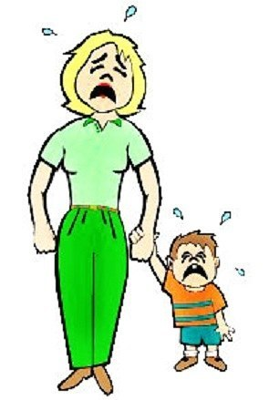
Степени адаптации
Легкая (7-10 дней) | Средняя (20-60 дней) | Тяжелая (от 2 месяцев до нескольких лет)

Slide 6
Все малыши разные.
Нет ничего странного в том, что одни дети практически с первого дня начинают посещать дошкольное учреждение без слёз, а другие ведут себя беспокойно даже через месяц регулярных походов в сад.
Так что родители должны быть готовы ко всему.

Slide 7
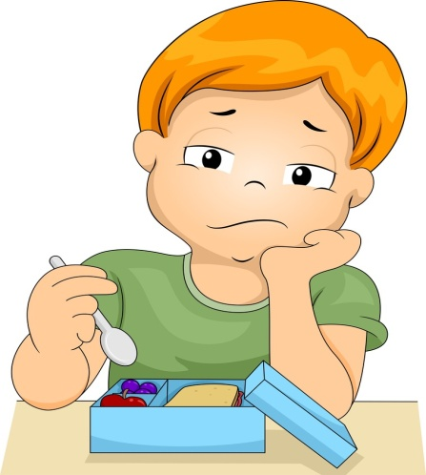
Нарушения в жизни ребенка в период адаптации
Нарушения сна
Снижение или потеря аппетита

Slide 8
Деградация речи
Словарь некоторых детей стремительно оскудевает, а вместо предложений вы опять слышите отдельные «младенческие» слова – например, бибика.
В предложениях почти нет прилагательных и существительных, остаются только глаголы.

Slide 9
Слезы и страх
Частые заболевания

Slide 10
Потеря навыков самообслуживания

Slide 11
Снижение общительности
Изменение двигательной активности

Slide 12
Адаптационный период считается законченным, если:
ребёнок спокойно идёт в группу;
с аппетитом ест;
быстро засыпает, вовремя просыпается;
эмоционально общается с окружающими;
играет в разные игры

Slide 13
Полезные рекомендации

Slide 14
Как готовить ребенка к поступлению в детский сад
Убедитесь в том, что детский сад необходим для вашей семьи именно сейчас, так как колебания родителей передаются детям.
Необходимо приблизить режим дня в домашних условиях к режиму детского сада. Если ребенок засыпает только с помощью взрослого, попытайтесь изменить эту привычку (лучше это сделать в домашних условиях задолго до поступления в детский сад).
Приучайте детей есть разнообразные блюда, ежедневно употреблять супы и каши. Желательно научить малыша к моменту поступления в детский сад самостоятельно есть, раздеваться и одеваться, мыть руки и т.д. Ребенок будет чувствовать себя более уверенным.
Отправлять ребенка в детский сад необходимо только при условии, что он здоров
Готовьте малыша к общению с другими детьми, посещайте детские площадки, парки, ходите в гости. Учите общаться с окружающими (как спросить что-либо, познакомиться, попросить и т.д.)
Готовьте ребенка к временной разлуке с родными, внушайте, что в детском саду весело, интересно. Желательно заранее познакомиться с детьми группы и воспитателями.

Slide 15
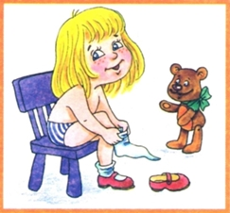
Заранее узнайте все новые моменты в режиме дня в детском саду и их введите в режим дня ребенка дома.
Приучайте ребенка заранее к навыкам самообслуживания:
самостоятельно кушать, пользуясь ложкой, вилкой, кружкой;
умываться;
одеваться и раздеваться;
пользоваться горшком;
пользоваться носовым платочком.
Готовьте вашего ребенка к временной разлуке с вами и дайте понять ему, что это неизбежно лишь только потому, что он уже большой.
Планируйте свой отпуск так, чтобы в первый месяц посещения ребенком нового организованного коллектива у вас была бы возможность оставлять его там не на целый день.
Все время объясняйте ребенку, что он для вас, как прежде, дорог и любим.

Slide 16
В каждом детском саду есть уже свой отработанный алгоритм адаптации ребенка. Чаще всего малыш привыкает к новой жизни по такой схеме:
Чтобы ребенку было проще познакомиться с воспитателями и другими детьми, ребенка приводят несколько раз на дневную и вечернюю прогулку. Очень важно, чтобы ребенок видел, как родители приходят за детьми.
Первую неделю малыша приводят на 1-3 часа. Желательно, чтобы ребенок был накормлен, потому что многие малыши отказываются кушать в непривычной для них обстановке.
Вторую неделю малыш остается в группе до обеда. За ребенком приходят концу утренней прогулки или обеда.
Третью и четвертую неделю ребенок уже может остаться на дневной сон. Родители могут забрать его сразу, как только он проснется.

Slide 17
Поведение взрослых утром
Дома создайте спокойную, доброжелательную обстановку. «Утром я тебя отведу в детский сад, а вечером заберу. Ты мне расскажешь, что у тебя было интересного, что ты узнал нового».
Не вызывайте у ребёнка тревогу. Ваше спокойствие, уверенность, улыбка говорят малышу, что все в порядке и можно смело отправляться в группу.
Дайте крохе в детский садик его любимую игрушку. Прижимая к себе что-то мягкое, напоминающее ему о доме, кроха станет гораздо спокойнее.
Придумайте и используйте каждый день систему прощальных знаков (воздушный поцелуй, поглаживание, прощание рукой, мизинчиками и др.).
Говорите: «Пока, скоро увидимся» Эти простые, но регулярно повторяющиеся мелочи позволят малышу прогнозировать ситуацию (мама всегда приходит за мной).
Во время прощания демонстрируйте хорошее настроение, чувствуйте себя уверенно, общайтесь с ребенком только доброжелательным тоном.
При этом важно! Уходите быстро, не задерживайтесь, не оборачивайтесь - так малышу будет проще отпустить Вас. Не бойтесь разлуки с ребенком, тогда и он легче будет ее переносить.
Если малышу очень трудно расставаться с мамой, побеспокойтесь о том, чтобы первые несколько недель кроху отводил в садик папа или бабушка с дедушкой.
Не надо переоценивать негативные переживания ребенка. Замечено, что даже те дети, которые с рыданиями умоляют мать не оставлять их в саду, через несколько минут после ее ухода успокаиваются и включаются в игры с товарищами. Если же ребенок чувствует, что своими протестами ему удалось посеять в сердце матери сомнения или даже ощущение вины, то он с удвоенным упорством примется воздействовать на нее всеми доступными средствами.

Slide 18
Список «ТАБУ» для родителей
Нельзя наказывать, ругать, стыдить ребенка за то, что он плачет и не хочет идти в садик.
Нельзя сравнивать поведение ребенка с поведением других детей. Лучше покажите ему, как вы его любите!
Нельзя пугать малыша детским садиком. Ведь место, которое страшит, вряд ли станет когда-то безопасным и тем более любимым.
Нельзя задабривать ребенка обещаниями подарков, если он согласится пойти в садик.
Нельзя негативно отзываться о садике и воспитателях при ребенке. Так вы только увеличите его тревогу, и он начнет думать, что садик – это плохое место с нехорошими людьми.
Нельзя обманывать малыша, обещая ему, что придете очень скоро, и оставляя его на целый день в садике. Пусть он лучше знает, что ждать маму придется долго, чем навсегда потеряет к вам доверие.
Нельзя водить в садик больного ребенка.

Slide 19
Нужно помнить о следующем:
Не нужно думать, что только для родителей является большой проблемой адаптация детей к детскому саду.
Для воспитателей адаптация также является сложным процессом,а родители могут помочь им и своим детям.
Не стоит думать, что воспитатели обязаны научить ребёнка всем необходимым ему навыкам сами. Это ребёнок своих родителей, и чем больше самостоятельных навыков ему будут ими привиты дома, тем легче и быстрее пройдёт приспособление к новой среде.

Slide 20
Не ждите, что привыкание пройдет очень быстро.
Вполне возможно, что крохе для того, чтобы привыкнуть к отсутствию мамы рядом и необходимости контактировать с большим числом сверстников понадобится свое, определенное количество времени. Дайте ему это время!
Помните, что ваш ребенок – индивидуален,
и не торопите события!
«Будьте терпеливы, дарите малышу внимание, заботу,
любовь, верьте, что все у него обязательно получится,
и будьте счастливы!»

Slide 21
Спасибо за внимание!

